Slide 1
TUGAS 1 — IT PROJECT MANAGEMENT
Analisis Distribusi Effort Proyek:
Studi Kasus Phoenix Pay System (Kanada)
Mengapa sistem gaji untuk 290.000 pegawai pemerintah gagal, dilihat dari pembagian tenaga dan waktu (effort) proyek
1
2
3
4
5
Nama: [isi nama]
NIM: [isi NIM]
S2 Informatika — Universitas Amikom Yogyakarta
Dosen: Emha Taufiq Luthfi, Ph.D.
Initiating
memulai
Planning
merencanakan
Executing
mengerjakan
Monitoring &
Controlling
memeriksa
Closing
menutup
Notes:
Selamat pagi/siang. Saya akan membahas mengapa sebuah proyek sistem gaji pemerintah Kanada, bernama Phoenix, gagal. Fokusnya bagaimana tenaga dan waktu proyek, yang disebut effort, dibagi ke lima kelompok kegiatan pengelolaan proyek: memulai, merencanakan, mengerjakan, memeriksa, dan menutup.

Slide 2
Apa yang dianalisis dan mengapa Phoenix?
1
Diperiksa resmi
PERTANYAAN ANALISIS
OAG, lembaga pemeriksa keuangan negara Kanada (seperti BPK), menerbitkan laporan lengkap pada 2018.
Bagaimana tenaga dan waktu (effort) proyek dibagi ke lima kelompok kegiatan?
Apakah pembagiannya seimbang?
Apakah ketidakseimbangan itu menjelaskan kegagalan proyek?
2
Kerangka sama dengan kuliah
Pemeriksa memakai PMBOK Guide, buku standar pengelolaan proyek yang juga materi kuliah.
3
Angkanya konkret
Ada data berapa fitur dibuang, berapa pengujian gagal, dan berapa bulan jadwal dipadatkan.
2
Notes:
Pertanyaannya: bagaimana tenaga dan waktu proyek dibagi, apakah seimbang, dan apakah ketidakseimbangan itu menjelaskan kegagalan. Saya memilih Phoenix karena tiga hal: ada pemeriksaan resmi dari lembaga pemeriksa negara Kanada, setara BPK; pemeriksa memakai buku standar PMBOK yang juga materi kuliah kita; dan laporannya berisi angka konkret.

Slide 3
Enam istilah kunci
Effort
Process group
Uji coba (pilot)
Tenaga dan waktu yang dipakai untuk mengerjakan proyek
Lima kelompok kegiatan mengelola proyek: memulai, merencanakan, mengerjakan, memeriksa, menutup
Mencoba sistem baru di satu tempat dulu sebelum dipakai semua
Go-live
Waterfall
Agile
Saat sistem baru mulai dipakai sungguhan
Dikerjakan berurutan: rencana lengkap, bangun, uji, lalu diluncurkan sekaligus
Dikerjakan dalam putaran pendek (1–4 minggu); tiap putaran langsung dicoba pengguna
3
Notes:
Sebelum masuk ke kasus, enam istilah yang akan sering muncul. Effort adalah tenaga dan waktu. Process group adalah lima kelompok kegiatan pengelolaan proyek. Pilot adalah uji coba di satu tempat dulu. Go-live adalah saat sistem mulai dipakai sungguhan. Waterfall berarti dikerjakan berurutan dan diluncurkan sekaligus, sedangkan Agile dikerjakan dalam putaran pendek yang hasilnya langsung dicoba pengguna.

Slide 4
Lima kelompok kegiatan dan angka pembanding
1
2
3
4
5
Initiating
memulai
Planning
merencanakan
Executing
mengerjakan
Monitoring &
Controlling
memeriksa
Closing
menutup
Memutuskan proyek dikerjakan dan tujuannya
Apa, kapan, berapa biaya, apa risikonya
Membangun sistem sesuai rencana
Memeriksa, menguji, memperbaiki penyimpangan
Menyerahkan hasil, mengevaluasi
Kelimanya berjalan bersamaan sepanjang proyek, bukan bergiliran; kegiatan memeriksa berlangsung dari awal sampai akhir.
Porsi waktu manajer proyek | Mulai | Rencana | Kerja | Periksa | Tutup
Manajer proyek terbaik (Alpha) | 2% | 21% | 69% | 5% | 3%
Manajer proyek lain | 1% | 11% | 82% | 4% | 2%
Istilah di slide ini
Alpha: sekitar 2% manajer proyek terbaik
Sumber: survei Crowe (2006), slide kuliah; menunjukkan kecenderungan, bukan bukti sebab-akibat
4
Notes:
Menurut PMBOK, ada lima kelompok kegiatan. Yang penting: kelimanya berjalan bersamaan sepanjang proyek, bukan bergiliran. Kegiatan memeriksa berjalan dari awal sampai akhir. Sebagai pembanding, saya pakai data Crowe dari slide kuliah: manajer proyek terbaik memakai 21 persen waktunya untuk merencanakan, manajer lain hanya 11 persen dan lebih banyak mengerjakan. Ini data survei, jadi hanya menunjukkan kecenderungan.

Slide 5
Phoenix Pay dalam angka
290.000
US$155 jt → 274 jt
pegawai di 101 kementerian/lembaga digaji lewat Phoenix
uang yang disetujui vs biaya yang ternyata dibutuhkan (+77%)
> US$520 jt
51%
gaji salah atau terlambat dibayar (Juni 2017)
pegawai menerima slip gaji yang salah (April 2017)
Mulai dipakai: 24 Feb 2016 (34 lembaga) dan 21 Apr 2016 (67 lembaga). Pembangun: IBM. Sumber: OAG Kanada (2018).
5
Notes:
Phoenix adalah sistem gaji untuk sekitar 290 ribu pegawai di 101 kementerian dan lembaga Kanada, dibangun oleh perusahaan IBM. Masalah bermula dari uang: anggaran yang disetujui 155 juta dolar, padahal biayanya diperkirakan 274 juta. Sistem tetap dipakai pada 2016. Setahun kemudian, lebih dari 520 juta dolar gaji salah atau terlambat, dan separuh pegawai menerima slip gaji yang salah.

Slide 6
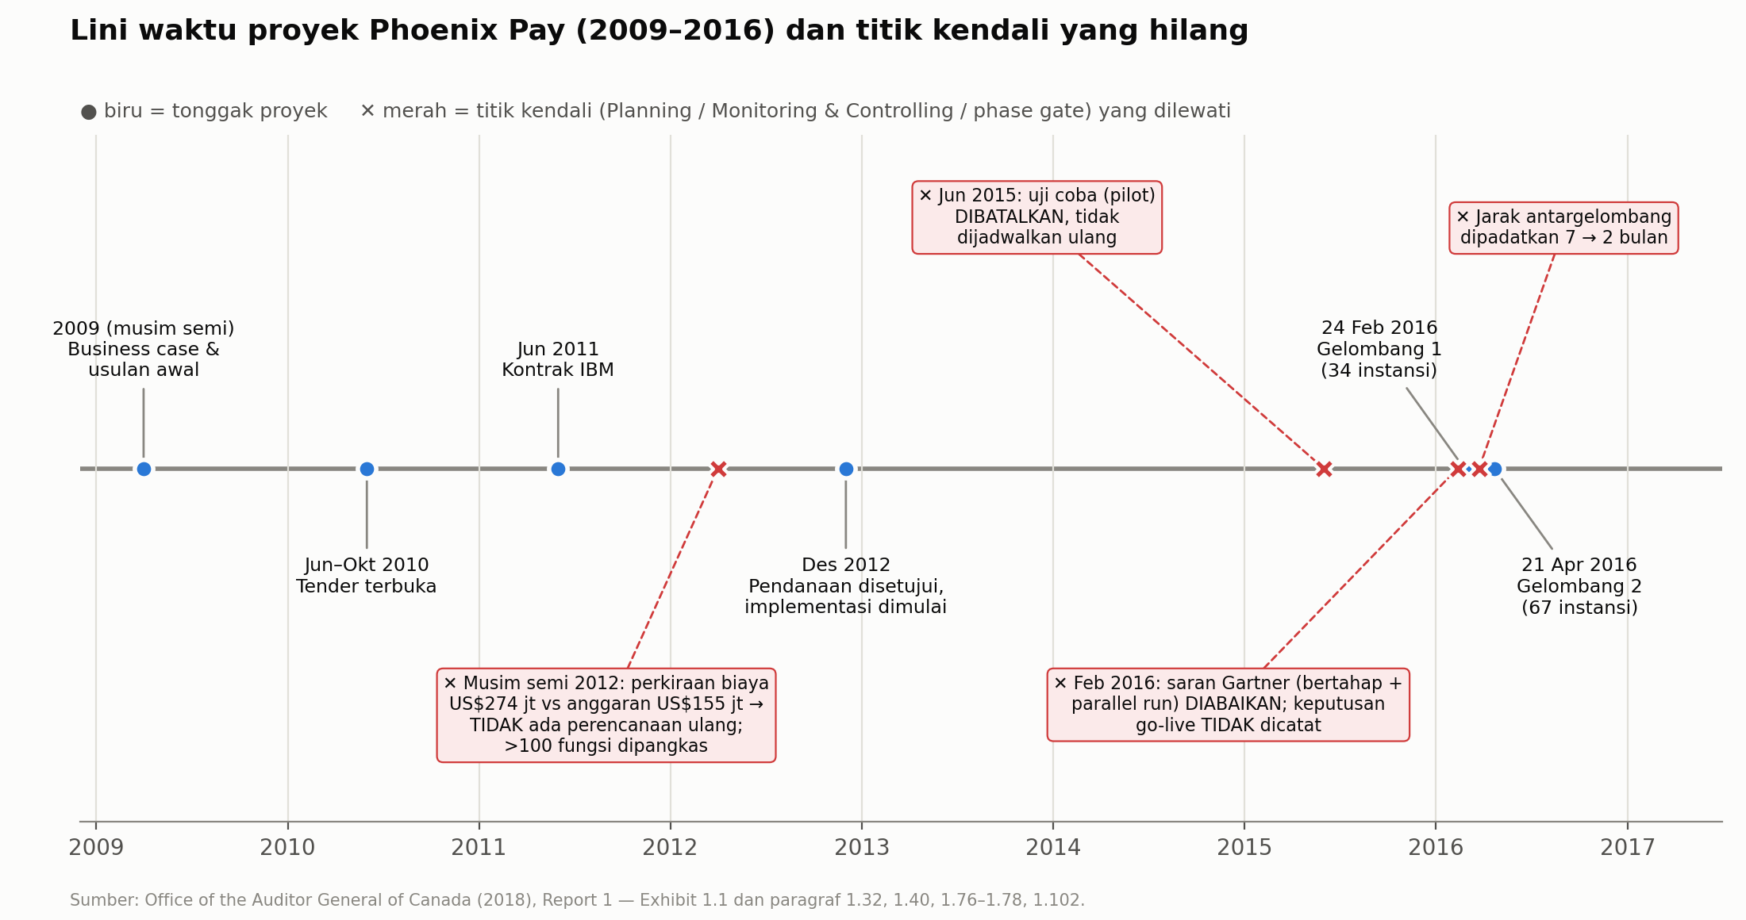
Lini waktu: pemeriksaan yang dilewati
Istilah di slide ini
Pilot: uji coba di satu tempat dulu
Parallel run: sistem lama dan baru dijalankan bersamaan, hasilnya dibandingkan
Go-live: mulai dipakai sungguhan
Phase gate: pemeriksaan sebelum lanjut ke tahap berikutnya
Gartner: perusahaan konsultan teknologi
6
Notes:
Titik biru adalah kejadian penting proyek; tanda silang merah adalah pemeriksaan yang seharusnya dilakukan tetapi dilewati. 2012: biaya ternyata jauh lebih besar, tetapi rencana tidak disusun ulang; lebih dari 100 fitur dibuang. 2015: uji coba dibatalkan. 2016: saran untuk meluncurkan bertahap dan menjalankan sistem lama bersama sistem baru diabaikan, keputusan mulai memakai sistem tidak dicatat, dan jeda antar tahap dipersingkat dari tujuh ke dua bulan.

Slide 7
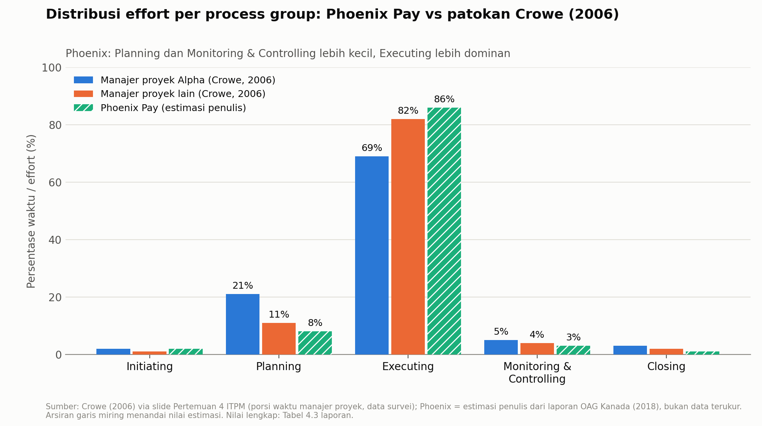
Pembagian effort: Phoenix vs angka pembanding
Merencanakan ~8%
lebih kecil dari manajer terbaik (21%) dan manajer lain (11%)
Mengerjakan ~86%
paling besar
Memeriksa & menguji ~3%
dikurangi tepat sebelum dipakai
Istilah di slide ini
Estimasi: perkiraan penulis dari laporan pemeriksa, bukan hasil ukur
M&C: Monitoring & Controlling = memeriksa
7
Notes:
Batang biru dan oranye adalah data pembanding dari Crowe; batang hijau berarsir adalah perkiraan saya untuk Phoenix, berdasarkan temuan pemeriksa. Phoenix memakai sekitar 8 persen untuk merencanakan, lebih kecil dari manajer biasa; 86 persen untuk mengerjakan; dan hanya sekitar 3 persen untuk memeriksa dan menguji. Ini perkiraan, bukan hasil ukur, tetapi polanya jelas.

Slide 8
Tiga ketidakseimbangan penyebab kegagalan
1
2
3
Rencana tidak disusun ulang
Pemeriksaan & pengujian dikurangi
Tak ada pemeriksaan antartahap
+77%
20%
7 → 2 bln
biaya naik, tetapi yang dilakukan hanya membuang lebih dari 100 fitur
fitur yang gagal diuji tidak diuji ulang; uji coba dibatalkan
jeda tahap 1 ke tahap 2 dipersingkat; keputusan mulai pakai tidak dicatat
Istilah di slide ini
Fitur: kemampuan sistem, misalnya menghitung lembur atau gaji rapel
Mengapa mutu dikorbankan: tanggal dan uang dikunci, jadi yang dikurangi adalah isi pekerjaan dan pengujian (triple constraint)
8
Notes:
Ada tiga ketidakseimbangan. Pertama, ketika biaya naik 77 persen, rencana tidak disusun ulang; yang dilakukan hanya membuang fitur. Kedua, pemeriksaan dan pengujian dikurangi justru saat paling dibutuhkan: 20 persen fitur yang gagal diuji tidak diuji ulang, dan uji coba dibatalkan. Ini terjadi karena waktu dan biaya dikunci, sehingga yang dikorbankan adalah mutu. Ketiga, tidak ada pemeriksaan sebelum lanjut ke tahap kedua.

Slide 9
Waterfall vs Agile: cara kerja mana yang cocok?
Waterfall (berurutan)
Hybrid (gabungan)
Agile (putaran pendek)
▲ cocok untuk Phoenix
Waterfall: menumpuk
Agile: menyebar
Hybrid untuk Phoenix
Rencana besar di awal
Pengujian menumpuk di akhir
→ paling mudah dikurangi saat jadwal mepet
Rencana kecil di tiap putaran
Diuji & dicoba pengguna tiap 1–4 minggu
→ tidak ada satu titik besar untuk dikurangi
Bagian dasar (aturan gaji, keamanan) direncanakan lengkap
Diluncurkan bertahap per lembaga, sistem lama tetap jalan
Fitur yang belum jelas dikerjakan dalam putaran pendek
Istilah di slide ini
Putaran (sprint): satu siklus kerja pendek 1–4 minggu
Alasan hybrid (PMBOK 7): risiko tinggi & aturan ketat → perlu rencana matang; kebutuhan belum pasti & bisa per lembaga → bertahap
9
Notes:
Phoenix dikerjakan cara Waterfall: rencana lengkap dulu, dibangun, lalu diluncurkan sekaligus. Dalam cara ini pengujian menumpuk di akhir, sehingga paling mudah dikurangi saat jadwal mepet. Agile membagi pekerjaan jadi putaran pendek yang langsung diuji. Untuk Phoenix, yang paling cocok adalah gabungan atau hybrid: bagian dasar direncanakan lengkap, peluncuran bertahap per lembaga sambil menjalankan sistem lama, dan fitur yang belum jelas dikerjakan dalam putaran pendek.

Slide 10
Rekomendasi untuk proyek serupa
1
Memulai
Buktikan perkiraan manfaat dengan data nyata sebelum proyek disetujui
Catatan penting
2
Merencanakan
Bila biaya/jadwal melenceng jauh: wajib rencana baru dan lapor ke pemberi dana
Cara kerja Agile saja tidak menyelesaikan semua masalah Phoenix.
Masalah pengawasan (siapa mengawasi, siapa berhak memutuskan) tetap bisa terjadi dengan cara kerja apa pun.
Yang dibutuhkan: pemeriksa yang tidak memihak.
3
Memeriksa
Uji coba dan menjalankan sistem lama-baru bersamaan tidak boleh dihapus
4
Memeriksa
Ada pemeriksa dari luar tim proyek (audit internal) yang lapor langsung ke pimpinan
5
Menutup
Keputusan mulai memakai sistem dicatat tertulis: syarat jelas, siapa yang memutuskan
10
Notes:
Lima rekomendasi utama. Satu, buktikan dulu perkiraan manfaat dengan data nyata. Dua, kalau biaya atau jadwal melenceng jauh, rencana wajib disusun ulang dan dilaporkan. Tiga, uji coba dan menjalankan sistem lama bersama sistem baru tidak boleh dihapus. Empat, harus ada pemeriksa dari luar tim proyek yang lapor langsung ke pimpinan. Lima, keputusan mulai memakai sistem dicatat tertulis. Catatan: cara kerja Agile saja tidak menyelesaikan masalah pengawasan seperti ini.

Slide 11
PELAJARAN UTAMA
Tanggal peluncuran tidak boleh lebih kuat daripada bukti kesiapan
Phoenix Pay, Kanada (2016)
Bank TSB, Inggris (2018)
Coretax DJP, Indonesia (2025)
Uji coba dibatalkan, pengujian dikurangi, keputusan mulai pakai tidak dicatat
Tanggal ditetapkan dulu, pekerjaan dipaksa muat; pengujian dipadatkan (pengawas keuangan Inggris/FCA, 2022)
Sistem pajak baru: gangguan login dan faktur saat banyak pengguna serentak (slide kuliah)
Relevan untuk proyek TI pemerintah di Indonesia, termasuk peralihan sistem pengamatan cuaca di BMKG.
11
Notes:
Kesimpulannya satu kalimat: tanggal peluncuran tidak boleh lebih kuat daripada bukti kesiapan. Pola yang sama terjadi di bank TSB di Inggris tahun 2018 dan pada sistem pajak Coretax tahun 2025. Bagi proyek TI pemerintah di Indonesia, termasuk peralihan sistem pengamatan cuaca di BMKG tempat saya bekerja, pelajarannya sama. Terima kasih.

Slide 12
Daftar istilah (cadangan)
Effort | tenaga dan waktu proyek
Process group | 5 kelompok kegiatan mengelola proyek
Initiating | memulai: memutuskan proyek dan tujuannya
Planning | merencanakan: apa, kapan, biaya, risiko
Executing | mengerjakan: membangun sistem
Monitoring & Controlling | memeriksa, menguji, memperbaiki
Closing | menutup: serah terima, evaluasi
PMBOK Guide | buku standar pengelolaan proyek
OAG | lembaga pemeriksa negara Kanada (seperti BPK)
Uji coba (pilot) | dicoba di satu tempat dulu
Parallel run | sistem lama dan baru jalan bersamaan
Go-live | mulai dipakai sungguhan
Phase gate | pemeriksaan sebelum tahap berikutnya
Waterfall | berurutan, diluncurkan sekaligus
Agile | putaran pendek, langsung dicoba pengguna
Hybrid | gabungan Waterfall dan Agile
Triple constraint | 3 batasan: isi pekerjaan, waktu, biaya
Audit internal | pemeriksa di dalam instansi, lapor ke pimpinan
12
Notes:
Slide cadangan untuk menjawab pertanyaan; tidak perlu dipresentasikan.

Slide 13
Daftar Pustaka
Crowe, A. (2006). Alpha project managers: What the top 2% know that everyone else does not. Velociteach.
Financial Conduct Authority. (2022). Final notice: TSB Bank plc. https://www.fca.org.uk/publication/final-notices/tsb-bank-plc-2022.pdf
Luthfi, E. T. (2026). IT project management: Pertemuan 4 [Slide perkuliahan]. Program Studi S2 Informatika, Universitas Amikom Yogyakarta.
Office of the Auditor General of Canada. (2018). Report 1—Building and implementing the Phoenix pay system. 2018 Spring Reports of the Auditor General of Canada.
Project Management Institute. (2008). A guide to the project management body of knowledge (PMBOK® Guide) (4th ed.). Project Management Institute.
Project Management Institute. (2021). A guide to the project management body of knowledge (PMBOK® Guide) (7th ed.). Project Management Institute.
13
Notes:
Slide cadangan; tidak perlu dipresentasikan.

